Slide 1
Widgets

Slide 2
¿Qué es un widget?

Slide 3
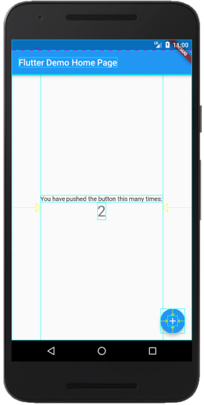
Widget
un widget es un objeto que describe cómo se dibujará la interfaz de usuario.
Un widget puede representar cualquier cosa, desde un botón o una etiqueta de texto hasta un diseño más complejo que contenga varios widgets anidados.
Hay dos tipos de widgets en Flutter: los widgets de estado estático y los widgets de estado dinámico. Los widgets de estado estático no cambian su apariencia ni su comportamiento con el tiempo, mientras que los widgets de estado dinámico pueden cambiar su aspecto y su comportamiento en función de los cambios en su estado interno o en los datos que reciben de sus padres.

Slide 4
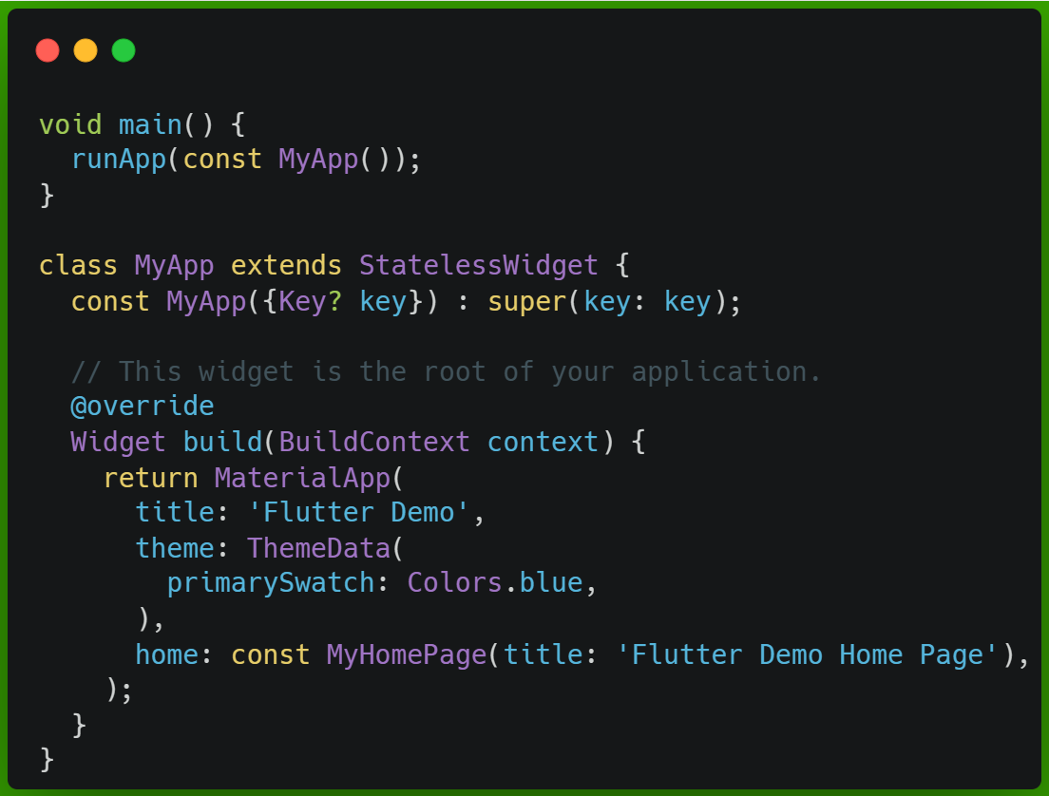
Widget
La aplicación de Flutter simplemente llama a la función runApp() con un widget.
La función runApp() toma el Widget dado y lo convierte en la raíz del árbol de widgets.
El framework fuerza al widget raíz a cubrir la pantalla, en este caso se está usando MaterialApp.

Slide 5
Árbol de Widgets

Slide 6
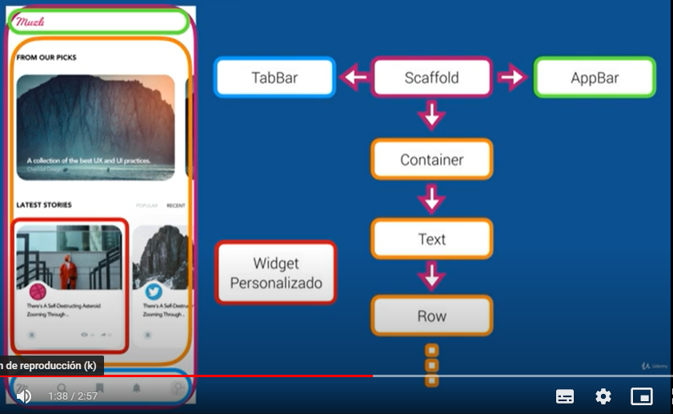
Árbol de Widgets- Composicion

Slide 7
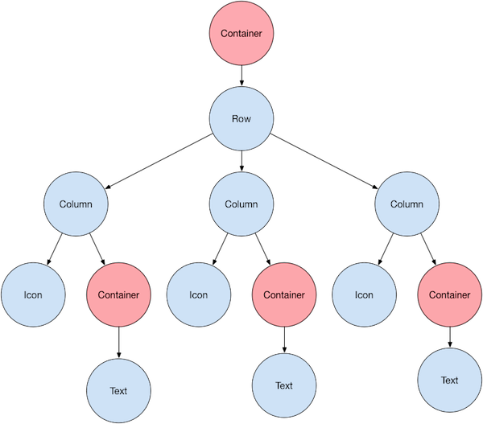
Árbol de Widgets
El árbol de widgets es una estructura jerárquica en Flutter que representa la relación entre todos los widgets que se usan en una aplicación. Cada widget es un nodo en el árbol, y cada nodo puede tener cero o más nodos secundarios.
La estructura jerárquica del árbol de widgets define cómo se organizan y se muestran los elementos en la interfaz de usuario de la aplicación. Por ejemplo, el widget raíz en el árbol de widgets es típicamente un "MaterialApp" o un "CupertinoApp", que define la apariencia general de la aplicación y proporciona servicios básicos, como la navegación y la gestión de rutas.

Slide 8
Catálogo de Widgets

Slide 9
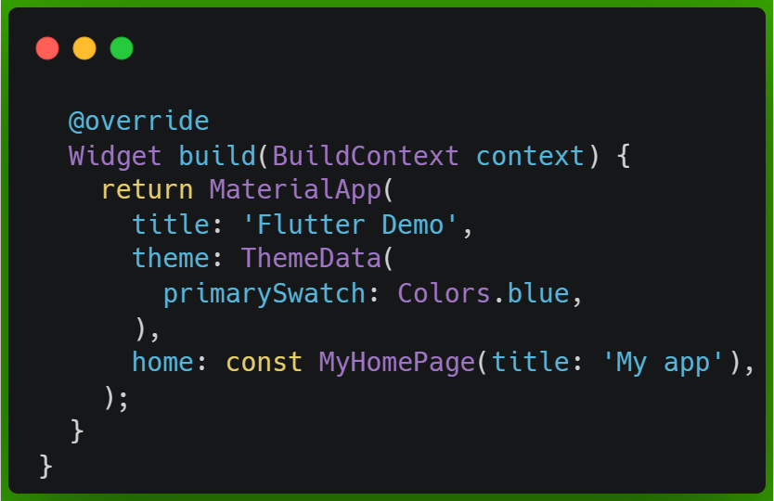
MaterialApp
MaterialApp es un widget en Flutter que implementa la guía de diseño de Material Design de Google para la creación de aplicaciones con una apariencia y comportamiento coherentes en todas las plataformas.
MaterialApp proporciona un conjunto de widgets y herramientas para ayudar en la creación de aplicaciones de alta calidad y ofrece una gran cantidad de características y componentes.
Aquí se definen elementos esenciales como el tema de la app.

Slide 10
Scaffold
Es un widget que implementa la estructura visual y de interacción básica de una aplicación.
Proporciona un diseño visual común que incluye una barra de aplicación, un área de contenido, un cajón lateral, un botón de navegación y otras funciones comunes.
Scaffold es un widget que implementa la estructura visual y de interacción básica de una aplicación. Proporciona un diseño visual común que incluye una barra de aplicación, un área de contenido, un cajón lateral, un botón de navegación y otras funciones comunes.
return Scaffold(
appBar: AppBar(
title: const Text('Sample Code'),
),
body: Center(child: Text('You have pressed the button $_count times.')),
backgroundColor: Colors.blueGrey.shade200,
floatingActionButton: FloatingActionButton(
onPressed: () => setState(() => _count++),
tooltip: 'Increment Counter',
child: const Icon(Icons.add),
),
);

Slide 11
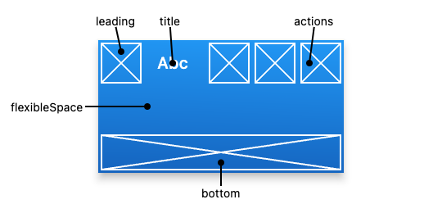
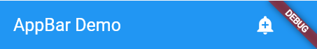
AppBar
El AppBar en Flutter es un widget que se usa como cabecera en una aplicación. Proporciona una barra de navegación que contiene elementos como botones, títulos y otros widgets. Puede ser configurado para mostrar una barra de navegación en la parte superior de la aplicación o para mostrar una barra de título en la parte inferior. También se pueden establecer acciones, que son funciones que se ejecutan cuando el usuario presiona un botón. El AppBar también tiene un fondo configurable, que puede ser un color sólido, un gradiente o una imagen.

Slide 12
Text
El widget "Text" se utiliza para mostrar texto en la interfaz de usuario de la aplicación. Algunas de las propiedades más comunes del widget Text son:
"data": el texto que se muestra en el widget.
"style": un objeto TextStyle que define la apariencia del texto, como el tamaño de la fuente, el color y la fuente.
"textAlign": la alineación horizontal del texto en el widget.
"maxLines": el número máximo de líneas que se mostrarán en el widget. Si el texto es más largo, se recortará y se agregarán puntos suspensivos.
"overflow": una enumeración que define cómo se manejará el texto si supera el número máximo de líneas.
"textDirection": la dirección del texto, ya sea de izquierda a derecha o de derecha a izquierda.
body: Center(
child: Text('You have pressed the button $_count times.',
style:TextStyle(
color:Colors.blue,
fontSize: 20,
fontWeight: FontWeight.bold,
))),

Slide 13
Layout Widgets
En Flutter, los Layout Widgets son un conjunto de widgets que se utilizan para definir la estructura y la organización de los elementos en la interfaz de usuario de la aplicación. Los Layout Widgets son responsables de establecer la posición y el tamaño de los widgets secundarios dentro de un widget padre, lo que permite crear diseños complejos y personalizados en la aplicación. Algunos de los Layout Widgets más comunes en Flutter incluyen:
Row y column
Container
Stack
Expanded y Flexible

Slide 14
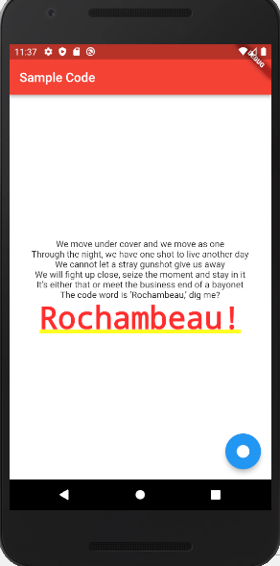
Column
body: Center(
child:
Column(
mainAxisAlignment: MainAxisAlignment.center,
children: <Widget>[
const Text('We move under cover and we move as one'),
const Text('Through the night, we have one shot to live another day'),
const Text('We cannot let a stray gunshot give us away'),
const Text('We will fight up close, seize the moment and stay in it'),
const Text('It’s either that or meet the business end of a bayonet'),
const Text('The code word is ‘Rochambeau,’ dig me?'),
Text('Rochambeau!', style: DefaultTextStyle.of(context).style.apply(fontSizeFactor: 1.0)),
],
)
),

Slide 15
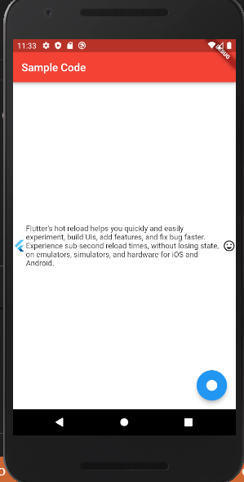
Row
body: Center(
child:
Row(
children: const <Widget>[
FlutterLogo(),
Expanded(
child:
Text("Flutter's hot reload helps you quickly and easily experiment, build UIs, add features, and fix bug faster. Experience sub-second reload times, without losing state, on emulators, simulators, and hardware for iOS and Android."),
),
Icon(Icons.sentiment_very_satisfied),
],
)
),

Slide 16
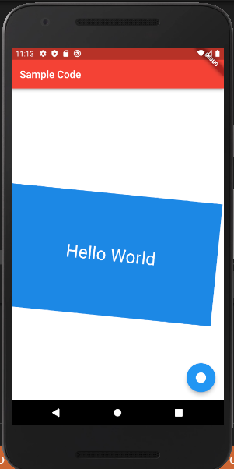
Container
body: Center(
child:
Container(
constraints: BoxConstraints.expand(
height: Theme.of(context).textTheme.headlineMedium!.fontSize! * 1.1 + 200.0,
),
padding: const EdgeInsets.all(8.0),
color: Colors.blue[600],
alignment: Alignment.center,
transform: Matrix4.rotationZ(0.1),
child: Text('Hello World',
style: Theme.of(context)
.textTheme
.headlineMedium!
.copyWith(color: Colors.white)),
),
),

Slide 17
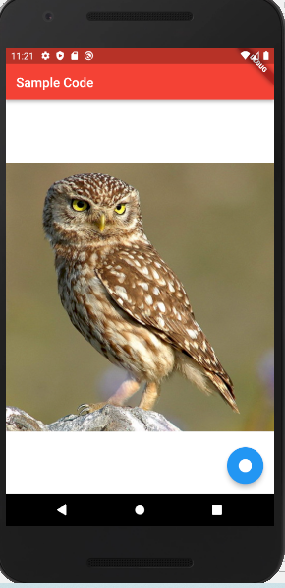
Imagenes
const Image(
image: NetworkImage('https://flutter.github.io/assets-for-api-docs/assets/widgets/owl.jpg'),
)

Slide 18
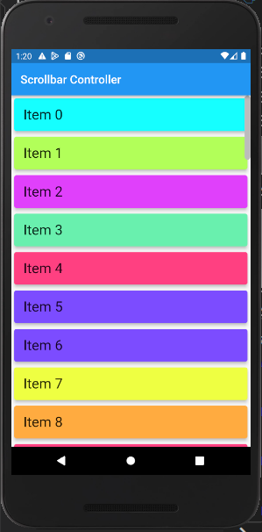
Scrollbar-Card-ListView
Scrollbar:Una barra de desplazamiento de Material Design.
Card: no es más que un widget que nos proporciona el aspecto visual de una tarjeta. Crear un card en Flutter se reduce a usar el widget Card(), al cual mediante sus propiedades le daremos el aspecto que queramos.
ListView es el widget de desplazamiento más utilizado. Muestra su niños uno tras otro en la dirección del pergamino. En el eje transversal, el los niños deben rellenar ListView.

Slide 19
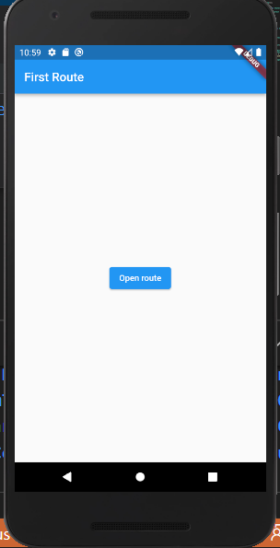
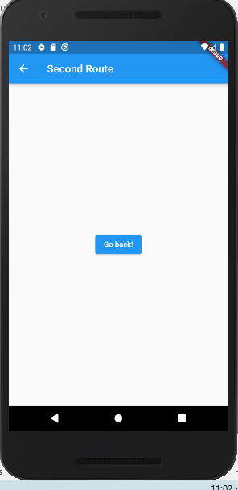
Navigator-Elevated Button
Navigator: administra una pila de objetos Route y proporciona dos formas de administrar la pila, el navegador de API declarativo.pages o el imperativo API Navigator.push y Navigator.pop.
Elevated Button:Un "botón elevado" de Material Design.
Usar botones elevados para agregar dimensión a una situación que de otro modo sería mayormente plana diseños, por ejemplo, en largas listas de contenido ocupadas o en amplias Espacios. Evite usar botones elevados en contenido ya elevado como cuadros de diálogo o tarjetas.

Slide 20
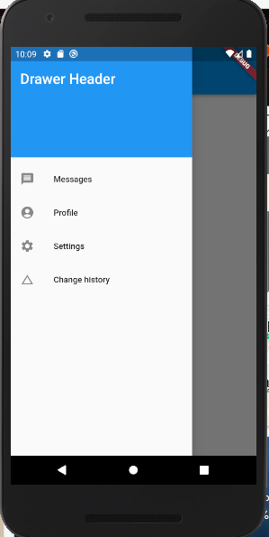
Drawer
Un panel Material Design que se desliza horizontalmente desde el borde de un andamio para mostrar vínculos de navegación en una aplicación.
Los cajones se utilizan normalmente con la propiedad Scaffold.drawer. El hijo de el cajón suele ser un ListView cuyo primer elemento secundario es un DrawerHeader que muestra información de estado sobre el usuario actual. El resto Los hijos de cajón a menudo se construyen con ListTiles, a menudo concluyendo con un AboutListTile.
AppBar muestra automáticamente un IconButton apropiado para mostrar el cajón cuando hay un cajón disponible en el andamio. El andamio maneja automáticamente el gesto de deslizamiento de borde para mostrar el cajón.

Slide 21

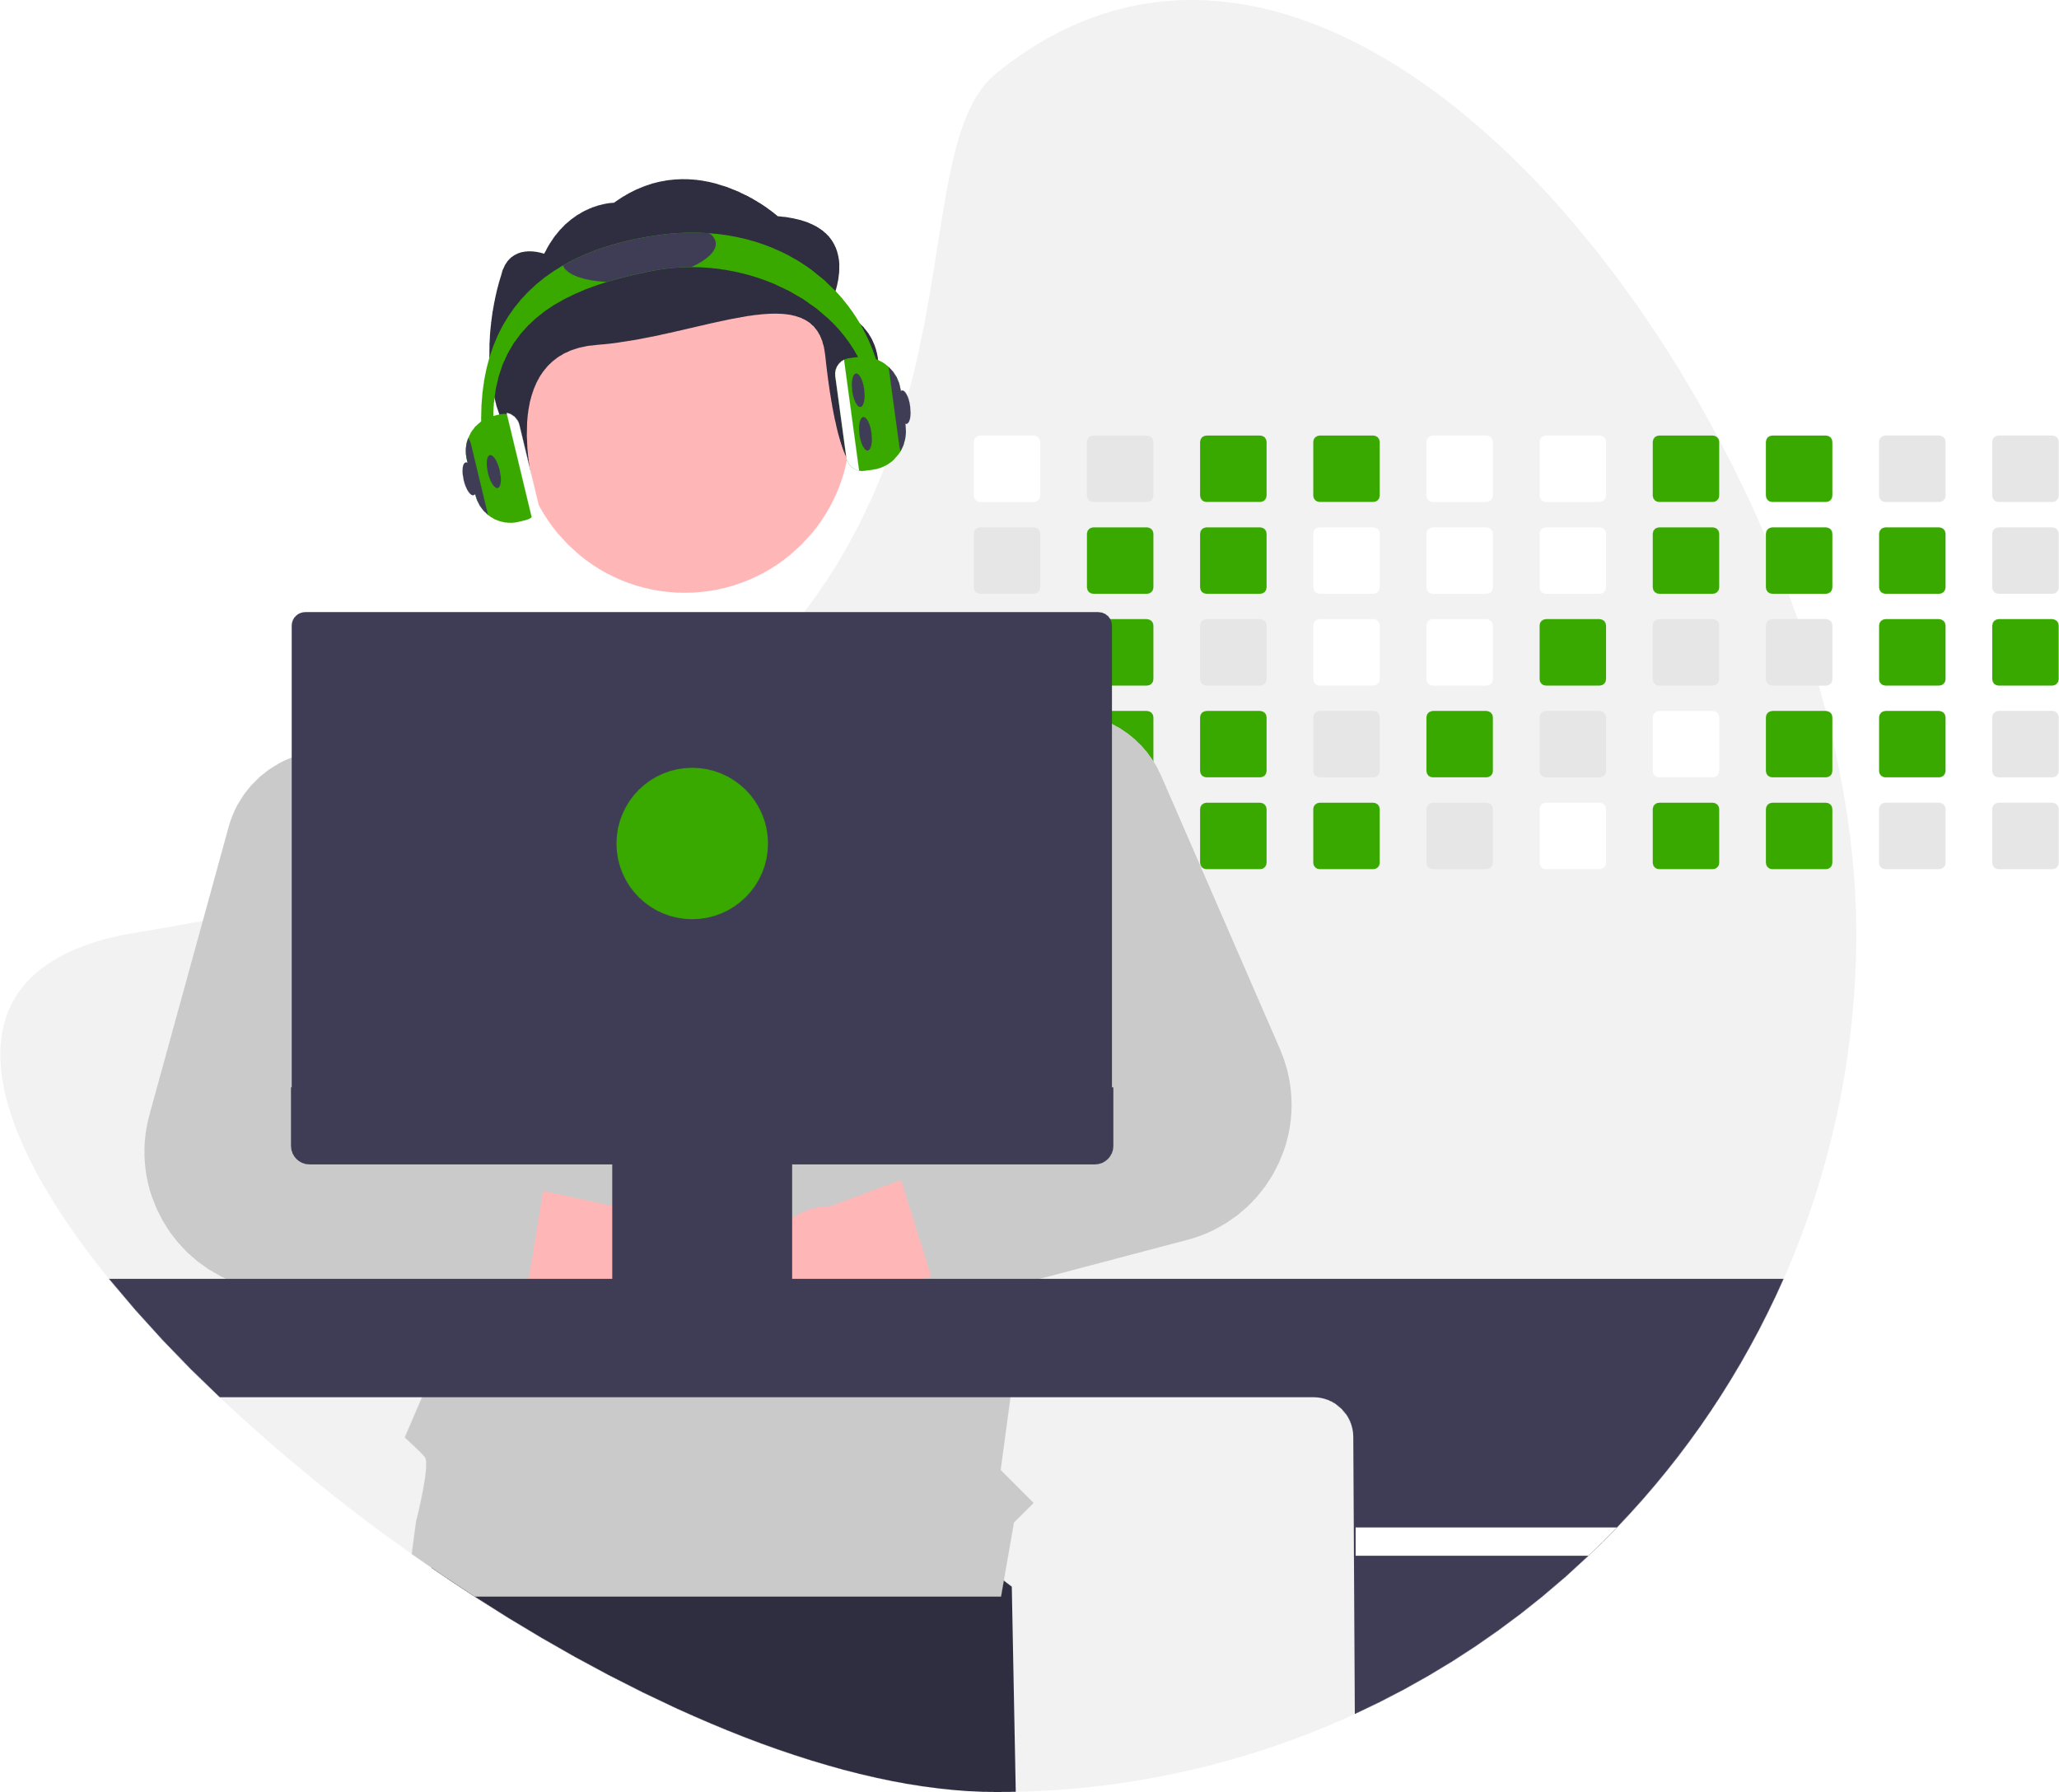
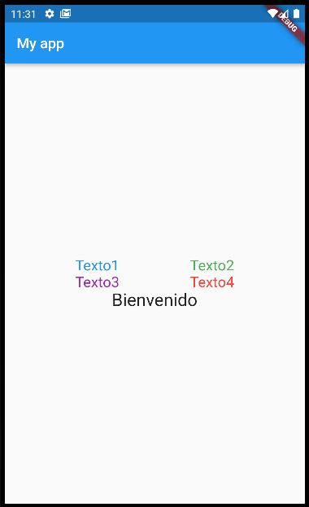
Actividad
Haciendo uso de los widgets que has aprendido, construye una pantalla que se vea como la imagen.

Slide 22
